Slide 1

Android程序开发应用实例
第二讲 Android开发环境与开发工具

Slide 2

内容概要
JDK安装和配置
SDK安装和配置
开发Android项目
常用开发工具
总结

Slide 3
本节内容
什么是Android
JDK安装和配置

Slide 4
JDK介绍
JDK其主要包括了Java运行环境(Java Runtime Environment)、一些Java命令工具和Java基础的类库文件。
JDK包含的基本组件包括：
  javac：java编译器
  jar：java打包工具
  javadoc：java文档生成器
  jdb ：java查错工具。
  java：运行编译后的java程序。

Slide 5
JDK介绍(续)
  appletviewer：小程序浏览器，一种执行HTML文件上的Java小程序的Java浏览器。
  Javah：产生可以调用Java过程的C过程，或建立能被Java程序调用的C过程的头文件。
  Javap：Java反汇编器，显示编译类文件中的可访问功能和数据，同时显示字节代码含义。
  Jconsole: Java进行系统调试和监控的工具。

Slide 6
JDK安装和配置
JDK程序安装包可以从Sun公司的官方网站免费下载，双击下载的JDK安装文件。
JDK安装成功后，必须对其进行配置环境变量，才能够正确使用。
  单击“系统变量”区域的“新建”按钮，将会出现“新建系统变量”对话框，在对话框中新建环境变量JAVA_HOME，环境变量的值为JDK 6.0的安装目录。

Slide 7
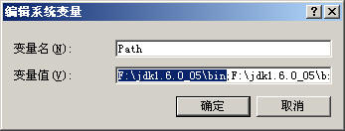
JDK安装和配置（续）
  设置JAVA_HOME环境变量后，在“系统变量”区域中选择“path”环境变量
  单击“编辑”按钮，将弹出“编辑系统变量”对话框，在其中添加JDK安装目录下的bin子目录的路径。

Slide 8
本节内容
什么是Android
SDK安装和配置

Slide 9
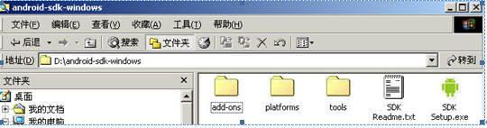
SDK下载
Android SDK的官方开发网站是http://developer.android.com，可以从该网站下载最新版的Android SDK。
下载后的Android SDK为压缩文件，请将它解压缩到磁盘中。解压后的Android SDK目录如下所示。

Slide 10
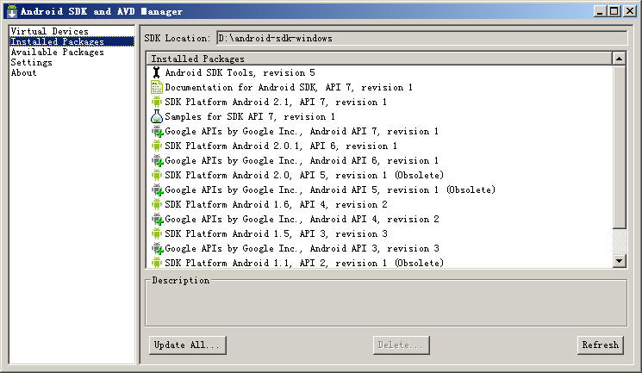
SDK安装
双击Android SDK目录中Setup程序就将开始安装Android SDK。
安装完成后， “Android SDK and AVD Manager”窗口的左侧选择“Installed Packages”选项，将在窗口右侧显示出已经正确下载并安装好的包。

Slide 11
本节内容
什么是Android
开发Android项目

Slide 12
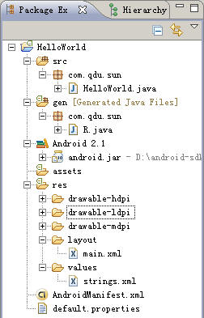
Eclipse中Android项目架构
在Eclipse的“Package Explorer”透视图中，新创建的Android项目的架构如x下所示。

Slide 13
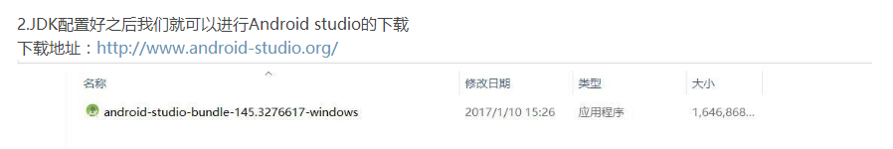
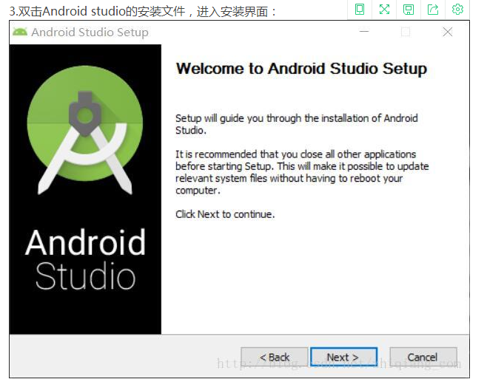
Android studio的安装过程

Slide 14
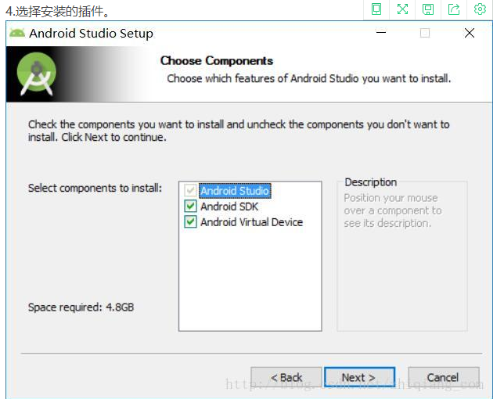
第一个是Android Studio主程序，必选。
第二个是Android SDK，会安装Android5.0版本的SDK，也勾上。
第三个和第四个是虚拟机和虚拟机的加速程序，如果你要在电脑上使用虚拟机调试程序，就勾上。

Slide 15
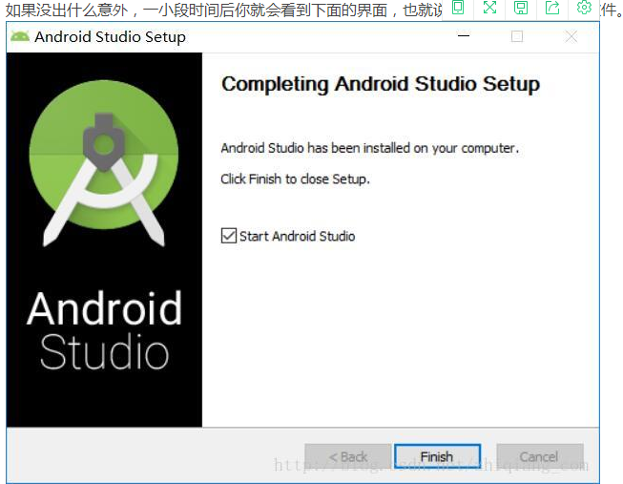
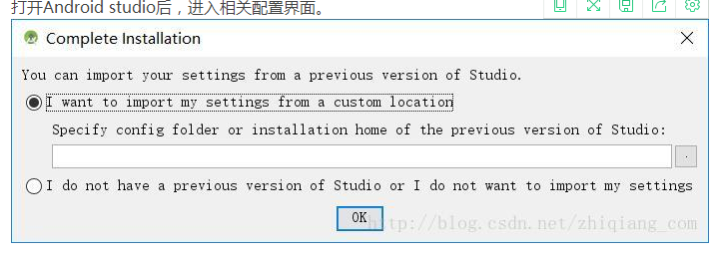
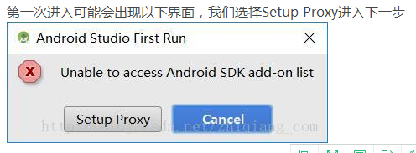
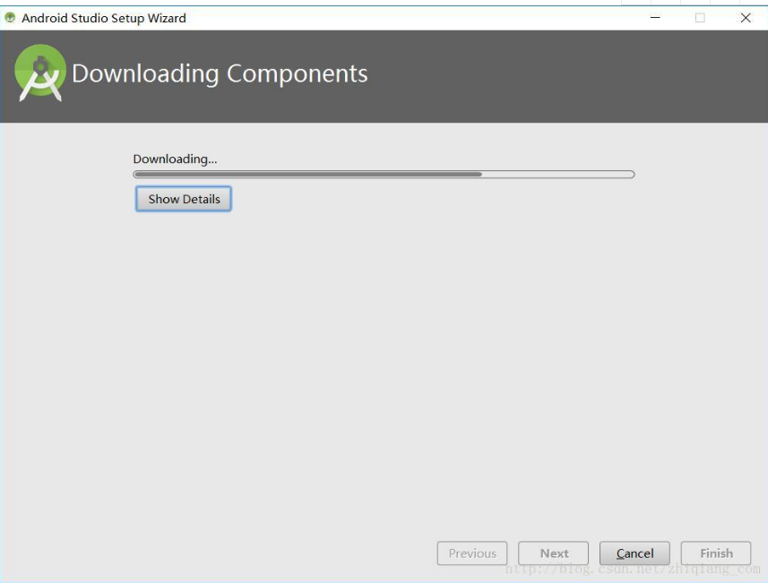
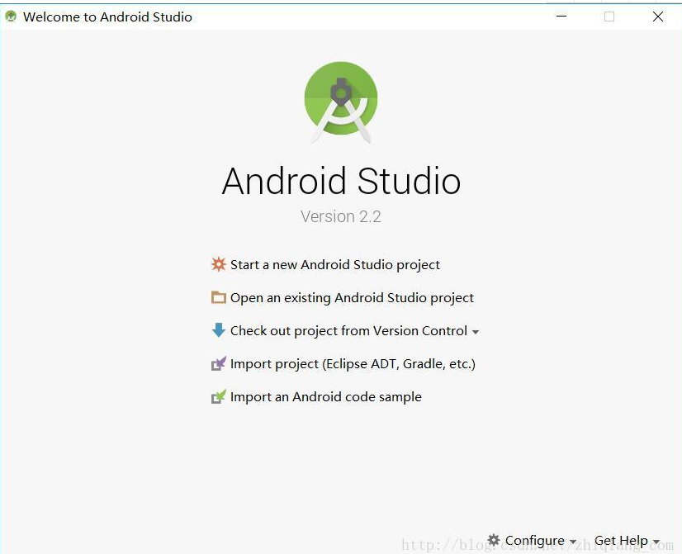

Slide 16
本节内容
什么是Android
Android常用的开发工具

Slide 17
配置工具(AVD)
AVD(Android Virtual Device)就是Android运行的虚拟设备，它是Android的模拟器识别。建立的Android要运行，有两种方式，一种是连接外接设备；一种是创建AVD，每个AVD上可以配置很多的运行项目。
创建AVD的方法有两种
  一种通过是Eclipse创建
  另一种是通过Android SDK提供的命令创建

Slide 18
Android仿真器(Emulator)
Android中提供了一个仿真器来模拟ARM核的移动设备。它为开发人员提供了很多开发和测试时的便利。不管在Windows下Linux下还是MAC OS下，Android仿真器都可以顺利运行。
Emulator功能非常齐全，可以使用电话本、通话等功能，使用其内置的浏览器和Google Maps来访问外部网络，使用键盘输入，鼠标点击模拟器按键输入，甚至还可以使用鼠标点击、拖动屏幕进行操纵。

Slide 19
图形化调试工具(DDMS)
DDMS为IDE和emultor及真正的android设备架起来了一座桥梁，Android DDMS将捕捉到终端的ID，并通过adb建立调试器，从而实现发送指令到测试终端的目的。它给我们提供很多服务，例如：为设备截屏，查看进程及信息，广播状态信息，模拟电话呼叫，接收SMS，虚拟物理坐标等等。
启动DDMS有两种方法
  命令行进入到SDK所在目录tools下，运行DDMS.bat启动
  在Eclipse中启动。

Slide 20
命令行调试工具(ADB)
ADB是Android提供的一个调试工具，通过这个工具，我们可以方便的管理设备或模拟器。
  启动和关闭ADB服务
    在虚拟机运行一段时间之后，ADB有可能会因为一些异常而不能正确运行，这时候就需要我们来手动关闭，然后再启动。
    关闭命令：adb kill-server ， 启动命令：adb start-server
  查看当然运行的设备或模拟器
  可以通过adb devices命令进行查看设备信息

Slide 21
本节内容
什么是Android
总结

Slide 22
总结
要进行Android应用程序开发，必须学会搭建Android开发环境并学会使用Android开发过程中常用的开发工具。
本章以快速掌握开发条件、开发环境、开发工具为目的，详细介绍搭建Android开发环境所需要的诸如系统要求、Android SDK、IDE等需求，在此基础上重点介绍在Windows操作系统中搭建开发环境的过程和步骤。并为读者讲述常用的开发工具，这些开发工具用于开发人员设计、开发、测试和发布 Android 应用。为读者学习开发Android应用做好前期准备。

Slide 23

结束

